Slide 1
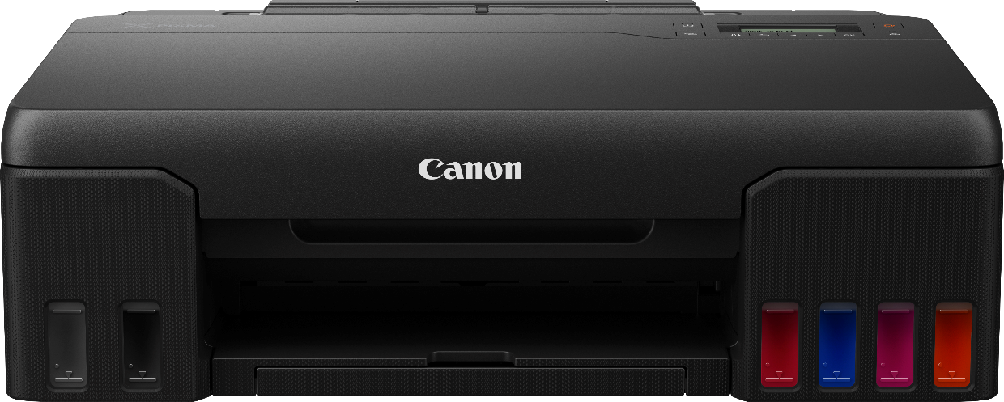
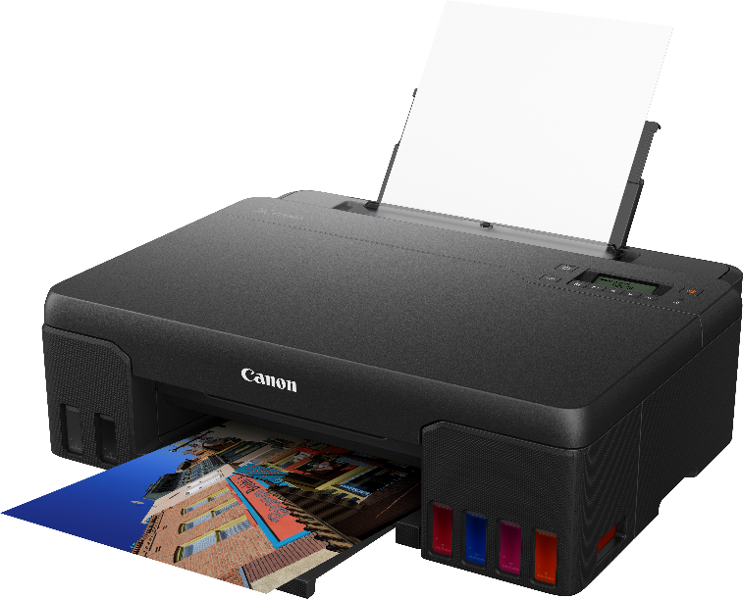
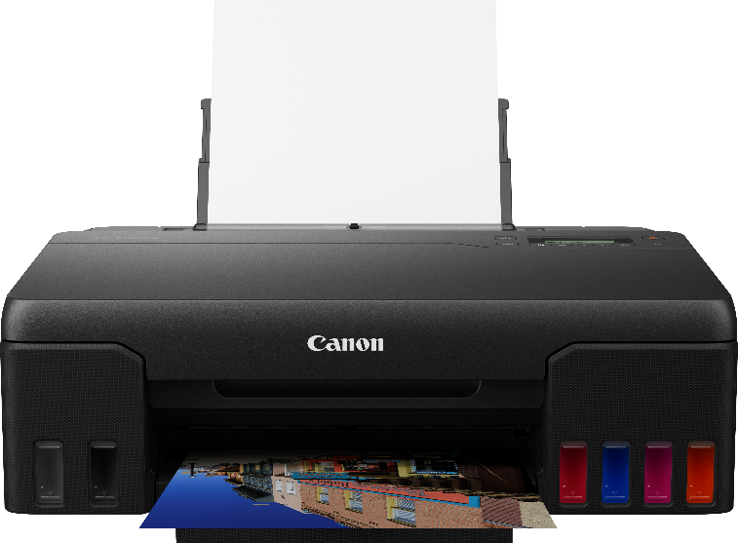



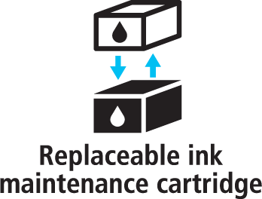


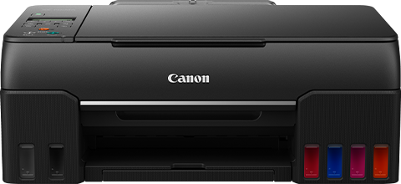
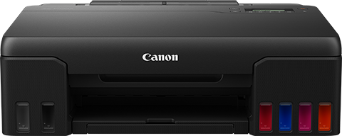
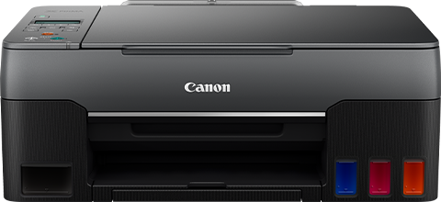
KDYŽ POŽADUJETE KVALITNÍ FOTOGRAFIE VE VELKÉM MNOŽSTVÍ, TISKNĚTE DÁL!
Tiskárna Canon PIXMA G540 je určena pro malé firmy, fotografická studia a domácí uživatele. Nabízí vysoce kvalitní tisk fotografií s nízkými nároky na údržbu a nízkými celkovými náklady na vlastnictví.
POUZE TISK
Všimněte si rozdílu
Šest inkoustů na bázi barviva poskytuje výbornou kvalitu tisku fotografií a doplnění červeného a šedého inkoustu zlepšuje živost a kontrast barev a chrání před jejich posunem bez ohledu na použité fotografické médium.
Zvyšte objem
Velkoobjemové zásobníky inkoustu se vyznačují neuvěřitelně vysokou výtěžností*, kdy jedna sada lahví umožňuje vytisknout přibližně 3 800 fotografií formátu 4 × 6 palců (10 × 15 cm), což znamená méně časté doplňování inkoustu.
Navržena pro jednoduchost
Zásobníky inkoustu umístěné na přední straně usnadňující sledování hladiny inkoustů, inkoustové láhve, které nelze promáčknout, a trysky opatřené klíčem zajišťují bezproblémové doplňování a dvouřádkový displej LCD zjednodušuje navigaci.
Údržba, kterou zvládne každý uživatel
Díky tiskové hlavě a zásobníku odpadního inkoustu, které může vyměnit sám uživatel, dosáhnete minimálních prostojů, zatímco funkce automatického zapnutí/vypnutí napájení vám pomůže šetřit energii.
Připojení k síti Wi-Fi
Tiskněte z telefonu nebo tabletu pomocí aplikace Canon PRINT, technologie Mopria či AirPrint, případně použijte síť Wi-Fi pro připojení k počítači, notebooku nebo fotoaparátu Canon
podporujícímu sítě Wi-Fi.
PRODUKTOVÁ ŘADA
PIXMA G640
PIXMA G540
PIXMA G3460
PIXMA G2460
PIXMA G1420
PIXMA G640
PIXMA G540
PIXMA G3460
*Výtěžnost je množství stran odhadované na základě zkušební metody společnosti Canon využívající zkušební obrazec a simulaci nepřetržitého tisku podle normy ISO/IEC 29103 s náhradními zásobníky po počátečním nastavení.

Slide 2
TECHNICKÉ ÚDAJE
OBECNÉ SPECIFIKACE
Funkce | Tisk přes Wi-Fi a cloud
SPECIFIKACE TISKÁRNY
Rozlišení tisku | Až 4 800 × 1 200 dpi^{[4]}
Technologie tisku | 2 tiskové hlavy FINE (vlevo: BK/R/Gy, vpravo: C/M/Y) Tiskárna s doplnitelnými zásobníky inkoustu
Rychlost černobílého tisku | přibl. 3,9 obr./min^{[2]}
Rychlost barevného tisku | přibl. 3,9 obr./min^{[2]}
Rychlost tisku fotografií | Bezokrajový tisk 10 × 15 cm (4" × 6"): přibl. 47 sekund ^{[3]}
Bezokrajový tisk | Ano A4, LTR, 4" × 6" (10 × 15 cm), 5" × 7" (13 × 18 cm), 7" × 10" (18 × 25 cm), 8" × 10" (20 × 25 cm), čtvercový 5“ × 5" (127 mm × 127 mm), čtvercový 3,5" × 3,5" (89 mm × 89 mm), pohlednice 55 mm × 91 mm (2,17" × 3,58")^{[15]}
Oboustranný tisk | Ruční obsluha
SPOTŘEBNÍ MATERIÁL A VÝTĚŽNOST
Standardní zásobníky inkoustu | GI-43 <BK> GI-43 <C> GI-43 <M> GI-43 <Y> GI-43 <R> GI-43 <GY>
Výtěžnost lahve (běžný papír) | Barevný tisk dokumentů formátu A4^{[4]} Černobíle: 3 700 stran^{[19]} Barevně: 8 000 stran * Odhadovaná výtěžnost inkoustu
Výtěžnost lahve (tisk fotografií) | Barevný tisk fotografií formátu 10 × 15 cm (4" × 6")^{[5]} Barevně: 3 800 fotografií * Odhadovaná výtěžnost inkoustu
PODPOROVANÉ PAPÍRY
Typy papíru | Běžný papír Fotografický papír Photo Paper Pro Luster (LU-101) Lesklý fotografický papír Photo Paper Plus Glossy II (PP-201) Matný fotografický papír Matte Photo Paper (MP-101) Lesklý fotografický papír pro každodenní použití Glossy Photo Paper „Everyday Use“ (GP-501) Papír s vysokým rozlišením High Resolution Paper (HR-101N) Pololesklý fotografický papír Photo Paper Plus Semi-gloss (SG-201) Hrubý umělecký papír Premium Fine Art Rough <FA-RG1> Opakovaně nalepitelný fotografický papír Restickable Photo Paper (RP-101) Magnetický fotografický papír Magnetic Photo Paper (MG-101) Nažehlovací fólie pro tmavý textil (DF-101) Nažehlovací fólie pro světlý textil (LF-101) Oboustranný matný papír Double sided Matte Paper (MP-101D) Blahopřání (vyrobena společnostmi Avery a Red River Paper) Štítkový karton (vyroben společnostmi Neenah Paper a INKPRESS) Papír Canon Red Label Superior (WOP111) Kancelářský papír pro barevný tisk Canon Oce Office Colour Paper (SAT213)
Maximální vstupní kapacita papíru | Zadní zásobník: max. 100 listů: A4 (běžný papír) Podrobný seznam limitů pro vkládání papíru, které se liší v závislosti na typu média a vybrané velikosti stránky, naleznete v online příručce.
Formáty papíru | A4, A5, B5, A6, LTR, LGL 4" × 6" (10 × 15 cm), 5" × 7" (13 × 18 cm), 7" × 10" (18 × 25 cm), 8" × 10" (20 × 25 cm), čtvercový 5“ × 5" (127 mm × 127 mm), čtvercový 3,5" × 3,5" (89 mm × 89 mm), pohlednice 55 mm × 91 mm (2,17" × 3,58"), obálky (DL, COM10, C5, Monarch), [Uživatelská velikost] šířka 55 až 216 mm, délka 89 až 1 200 mm
Gramáž papíru | Zadní zásobník: běžný papír s gramáží 64 až 105 g/m² nebo podporované originální papíry od společnosti Canon
OBECNÉ
Displej | Plně bodový displej LCD (černobílý)
Standardní rozhraní | Vysokorychlostní rozhraní USB (port B) Wi-Fi: IEEE802.11 b/g/n^{[11]} Zabezpečení sítě Wi-Fi: WPA-PSK, WPA2-PSK, WEP, heslo pro správu Frekvenční pásmo bezdrátové sítě LAN: 2,4 GHz PictBridge Wi-Fi^{[22]}
Mobilní aplikace (IOS® / ANDROID™) | Aplikace Canon PRINT Inkjet/SELPHY^{[14]} Aplikace Creative Park ^{[25]} Aplikace Easy-PhotoPrint Editor ^{[21]}
Vlastnosti tiskárny | Software Easy-PhotoPrint Editor ^{[21]} PIXMA Cloud Link (tisk – pouze ze smartphonu nebo tabletu)^{[14]} Modul plug-in Canon Print Service (Android) ^{[24]} Apple AirPrint^{[12]} Wireless Direct ^{[16]} Mopria (Android) ^{[13]}
Inteligentní asistent a podpora automatizace | Amazon Alexa™^{[20]} Google Assistant™^{[20]}
Kompatibilita s operačními systémy | Windows 10, Windows 8.1, Windows 7 SP1 Funkčnost lze zaručit pouze na počítači s předinstalovaným operačním systémem Windows 7 nebo novějším. Ovladač tiskárny a asistenční nástroj pro tiskárny IJ jsou dostupné pro následující operační systémy. Windows Server 2008 R2 SP1, Windows Server 2012 R2, Windows Server 2016, Windows Server 2019 Mac: OS X 10.12.6 až macOS 10.15 Chrome OS Mobilní operační systémy: iOS®, iPadOS, Android™^{[23]} *Kompatibilita operačních systémů potvrzená v době uvedení na trh. Informace o podpoře následně vydaných operačních systémů pro tento produkt naleznete v centru pro stahování společnosti Canon.
Minimální systémové požadavky | Windows: 1,5 GB nebo více Poznámka: pro instalaci softwarového balíčku. Vyžadovaný prostor na pevném disku.
Dodávaný software | Ovladač tiskárny Asistenční nástroj pro tiskárny IJ Aplikace Easy-PhotoPrint Editor (stažení)
FYZICKÉ PARAMETRY
Hmotnost | přibl. 5,1 kg
Rozměry (Š × H × V) | přibl. 445 × 340 × 136 mm (zasunuté zásobníky) přibl. 445 × 564 × 249 mm (vysunuté zásobníky)
Hladina akustického hluku | přibl. 50,5 dB(A)^{[7]}
Provozní teplota | 5 až 35 ˚C
Provozní vlhkost | 10 až 90 % RV (bez kondenzace)
Napájení | 100 až 240 V AC, 50/60 Hz
Spotřeba energie | Vypnuto: přibl. 0,2 W Pohotovostní režim (při připojení k počítači přes USB): přibl. 0,6 W Pohotovostní režim (připojené všechny porty): přibl. 1,2 W Doba do přechodu do pohotovostního režimu: 4 min 4 s* Tisk: přibl. 14 W *Dobu čekání na přechod do pohotovostního režimu nelze změnit.
Typická spotřeba elektrické energie | 0,18 kWh ^{[8]}

Slide 3
TECHNICKÉ ÚDAJE
 | Poznámky pod čarou:
^{[1]} | Kapičky inkoustu mohou být ukládány s minimální roztečí 1/4 800 palce.
^{[2]} | Rychlost tisku dokumentů formátu A4 na běžný papír je měřena na základě průměrné odhadované kapacity za plného provozu (ESAT) při testu pro kancelářská zařízení podle normy ISO/IEC 24734.
^{[3]} | Rychlost tisku fotografií vychází z výchozího nastavení ovladače a použití standardního vzoru ISO/JIS-SCID N2 tištěného na lesklý fotografický papír Canon Photo Paper Plus Glossy II a nezohledňuje dobu nutnou ke zpracování dat v hostitelském počítači.
^{[4]} | Výtěžnost stran je odhadovaná hodnota na základě zkušební metody společnosti Canon s použitím zkušebního obrazce a simulace nepřetržitého tisku podle normy ISO/IEC 24712 s náhradními zásobníky po počátečním nastavení.
^{[5]} | Výtěžnost stran je odhadovaná hodnota na základě zkušební metody společnosti Canon s použitím zkušebního obrazce a simulace nepřetržitého tisku podle normy ISO/IEC 29103 s náhradními zásobníky po počátečním nastavení.
^{[7]} | Běžný papír (A4, černobílý). Akustický hluk měřen podle normy ISO7779.
^{[8]} | Typická spotřeba elektrické energie (TEC): hodnota TEC byla vypočítána za předpokladu, že bude jednotka konstantně přepínána mezi provozním režimem, režimem spánku a vypnutím po dobu 5 dní a zbylé 2 dny týdne bude jednotka buď vypnutá, nebo v režimu spánku. Hodnota TEC tohoto produktu byla vypočítána společností Canon pomocí metody měření TEC schválené programem International ENERGY STAR.
^{[11]} | Bezdrátový tisk vyžaduje funkční síť s bezdrátovým připojením 802.11b/g/n nebo ad, pracující na frekvenci 2,4 GHz. Výkon bezdrátového připojení se může lišit v závislosti na terénu a vzdálenosti mezi tiskárnou a klienty bezdrátové sítě.
^{[12]} | Funkce AirPrint vyžaduje kompatibilní zařízení iPad, iPhone nebo iPod Touch se systémem iOS 7.0 nebo novějším a tiskárnu podporující funkci AirPrint připojenou ke stejné síti jako zařízení se systémem iOS. Tiskárna připojená k portu USB počítače Mac, PC, základní stanice AirPort nebo zařízení Time Capsule není podporována.
^{[13]} | Vyžaduje mobilní zařízení se systémem Android s operačním systémem Android 4.4 nebo novějším s předem nahranou službou Mopria Print Service a kompatibilní tiskárnou PIXMA ve stejné bezdrátové síti. Technologie Mopria je k dispozici také na mobilních zařízeních se systémem Android 4.4 po stažení služby Mopria Print Service z obchodu Google Play.
^{[14]} | Vyžaduje připojení k internetu a aplikaci Canon PRINT Inkjet/SELPHY, která je k dispozici zdarma v obchodě App Store a obchodě Google Play. Kompatibilní se zařízeními iPad, iPhone 3GS nebo novějšími a iPod touch 3. generace nebo novějšími se systémem iOS 7.0 nebo novějším a s mobilními zařízeními se systémem Android 2.3.3 nebo novějším. Vaše zařízení musí být připojeno ke stejné funkční síti s možností bezdrátového připojení 802.11 b/g/n jako vaše tiskárna. Vyžaduje kompatibilní účet na sociálních médiích a podléhá podmínkám služby pro účty na těchto sociálních médiích. Mohou platit určité výjimky.
^{[15]} | Nepodporované typy papírů pro bezokrajový tisk: obálka, papír pro tisk s vysokým rozlišením High Resolution Paper, nažehlovací listy T-Shirt Transfer, fotografické samolepky Photo Stickers
^{[16]} | K dokončení bezdrátového nastavení je vyžadováno chytré zařízení s nainstalovanou aplikací Canon PRINT Inkjet/SELPHY připojené k požadované aktivní bezdrátové síti.
^{[19]} | Úsporný režim snižuje spotřebu černého inkoustu zmenšením optické hustoty, takže v porovnání s tiskem ve standardním režimu lze vytisknout o 26 % více stránek.
^{[20]} | Vyžaduje aktivní připojený účet inteligentního asistenta a povolenou doprovodnou aplikaci chytrého zařízení, aby bylo s tiskárnou aktivně propojeno s povolením služby Canon Inkjet Cloud Printing Center a požadovanými akcemi, dovednostmi nebo applety dostupnými/aktivovanými pro kompatibilní tiskárnu. Hlasové příkazy nelze zobrazit jako text na chytrých zařízeních Amazon s obrazovkami. Podporována je pouze angličtina, francouzština a němčina.
^{[21]} | Software Easy-PhotoPrint Editor vyžaduje připojení k internetu a je kompatibilní s následujícími operačními systémy: Microsoft Windows 10 (64bitová/32bitová verze), Microsoft Windows 8.1 (64bitová/32bitová verze), Microsoft Windows 7 SP1 (64bitová/32bitová verze), macOS High Sierra verze 10.13, macOS Sierra verze 10.12, Mac OS X El Capitan verze 10.11 a Mac OS X El Capitan verze 10.10.5. Minimální požadavky na systémy Windows a macOS/Mac OS X jsou: 2 GB paměti RAM a monitor s rozlišením 1 024 × 768. Mobilní aplikace Easy-PhotoPrint Editor vyžaduje připojení k Internetu a aplikaci Easy-PhotoPrint Editor verze 1.1.0, která je k dispozici zdarma v obchodě App Store a Google Play. Kompatibilní se zařízeními iPad Air2 (2. generace), iPad Mini 4 a iPhone 6s nebo novějšími se systémem iOS 10 nebo novějším a s mobilními zařízeními se systémem Android 5.x nebo novějším. Mohou platit určité výjimky. Podporovány jsou následující formáty souborů: JPEG, PNG, HEIF (zařízení se systémem iOS 11 a mac OS verze 10.13 nebo novější), data pro ukládání DLP, data pro export Poster Artist, data pro export EasyPhoto+, data pro export Easy-PhotoPrint Editor.
^{[22]} | Vyžaduje zařízení kompatibilní se standardem DPS přes IP.
^{[23]} | Některé funkce nemusí být pro tyto operační systémy k dispozici. Podrobnosti lze najít v návodu k použití nebo na webových stránkách.
^{[24]} | Canon Print Service je tiskový modul plug-in pro chytrá zařízení se systémem Android, který umožňuje tisk ze zařízení se systémem Android verze 4.4 až 5.0 pro mnoho tiskáren Canon prostřednictvím sítě Wi-Fi. Modul plug-in nefunguje jako samostatná aplikace. K dispozici zdarma v obchodě Google Play.
^{[25]} | Vyžaduje připojení k internetu a aplikaci Creative Park, která je k dispozici zdarma v obchodě App Store a obchodě Google Play. Aplikace je kompatibilní s operačním systémem iOS 12.0 nebo novějším a systémem Android 5.0 nebo novějším. Abyste mohli tuto aplikaci používat, musíte vlastnit Canon ID a inkoustovou tiskárnu Canon.
 | Standardní zřeknutí se odpovědnosti
• | Veškeré specifikace podléhají změnám bez předchozího upozornění.
• | Rychlost tisku se může lišit v závislosti na konfiguraci systému, rozhraní, softwaru, složitosti dokumentu, tiskovém režimu, pokrytí stránky, typu použitého papíru atd.
• | Výtěžnost inkoustu se může lišit v závislosti na vytištěných textech/fotografiích, používaných softwarových aplikacích, režimu tisku a typu používaného papíru. Informace o výtěžnosti inkoustu naleznete na adrese www.canon-europe.com/ink/yield.
• | Veškeré názvy značek a produktů jsou ochranné známky příslušných společností.
• | Microsoft, Windows a logo Windows jsou ochranné známky nebo registrované ochranné známky společnosti Microsoft Corporation v USA a dalších zemích.
• | Veškeré názvy značek a produktů jsou ochranné známky příslušných společností.
• | Microsoft, Windows a logo Windows jsou ochranné známky nebo registrované ochranné známky společnosti Microsoft Corporation v USA a dalších zemích.
Canon Inc.
canon.com
Canon Europe
canon-europe.com
Czech edition
Canon Europa NV 2021

Slide 4
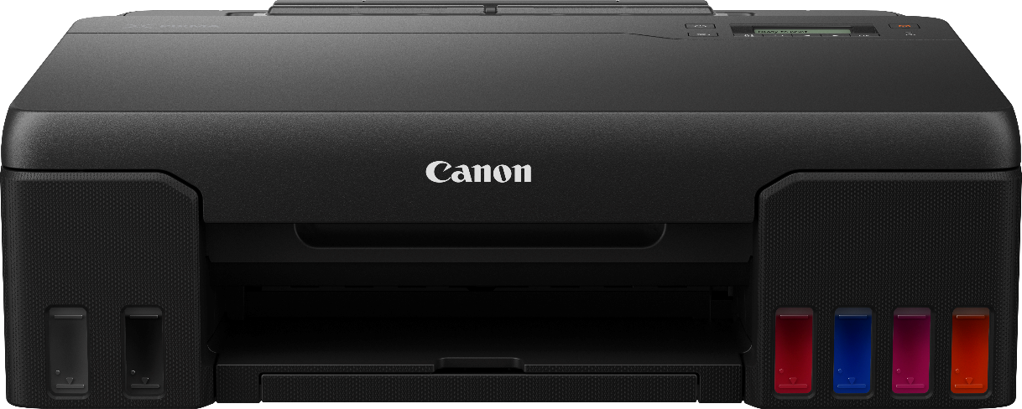
KDYŽ POŽADUJETE KVALITNÍ FOTOGRAFIE VE VELKÉM MNOŽSTVÍ, TISKNĚTE DÁL!
Tiskárna Canon PIXMA G540 je určena pro malé firmy, fotografická studia a domácí uživatele. Nabízí vysoce kvalitní tisk fotografií s nízkými nároky na údržbu a nízkými celkovými náklady na vlastnictví.
Datum začátku prodeje: květen 2021
Podrobnosti o produktu:
Název produktu | Kód Mercury | Kód EAN | Doporučená maloobchodní cena
PIXMA G540 | 4621C009AA | 4549292172959 | <Doplňte DMC>
Spotřební materiál:
Název produktu | Kód Mercury | Kód EAN | Doporučená maloobchodní cena
Standardní velikost
GI-43BK | 4698C001 | 4549292178869 | <Doplňte DMC>
GI-43C | 4672C001 | 4549292178821 | <Doplňte DMC>
GI-43M | 4680C001 | 4549292179538 | <Doplňte DMC>
GI-43Y | 4689C001 | 4549292178845 | <Doplňte DMC>
GI-43R | 4716C001 | 4549292178883 | <Doplňte DMC>
GI-43GY | 4707C001 | 4549292178876 | <Doplňte DMC>
Zásobník odpadního inkoustu
MC-G02 | 4589C001 | 4549292171518 | <Doplňte DMC>
Rozměry / logistické informace:
Název produktu | Kód Mercury | Popis balení | Množství v balení | Délka (mm) | Šířka (mm) | Výška (mm) | Hrubá hmotnost (kg) | Čistá hmotnost (kg)
PIXMA G540 | 4621C009AA | Jednotlivě | 1 | 520,5 | 486 | 224,5 | 8,4 | BUDE POTVRZENO
 |  | Paleta (horní) | 20 | 1 052 | 983 | 1 134,5 | 170,8 | BUDE POTVRZENO
 |  | Paleta (spodní) | 20 | 1 052 | 983 | 1 134,5 | 170,8 | BUDE POTVRZENO
Obsah balení
Inkoustová tiskárna MegaTank řady PIXMA G540 s doplnitelnými zásobníky
6 inkoustových lahví na bázi barviva s vysokou výtěžností (1× černá, 1× C/M/Y, 1 červená a 1 šedá)
Napájecí kabel
Instalační disk CD-ROM
(disk CD jen pro systém Windows)
Příručky a další dokumenty

